Slide 1





Цифровые сервисы для проведения дистанционных мероприятий, включая онлайн-консультирование
Докладчик:
И.о. директора ОБУСО «ЦЕНТР СОЦИАЛЬНОЙ ПОМОЩИ СЕМЬЕ И ДЕТЯМ «НА МОСКОВСКОЙ»»
Жалова А.А.
ЧАТ-БОТ

Slide 2


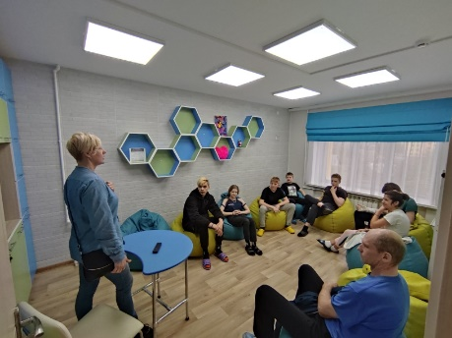
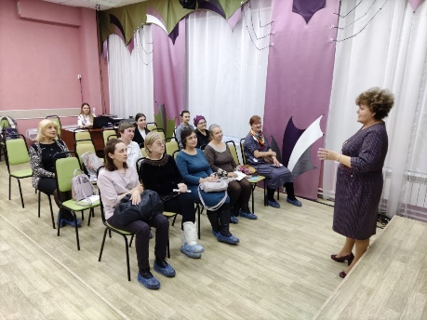
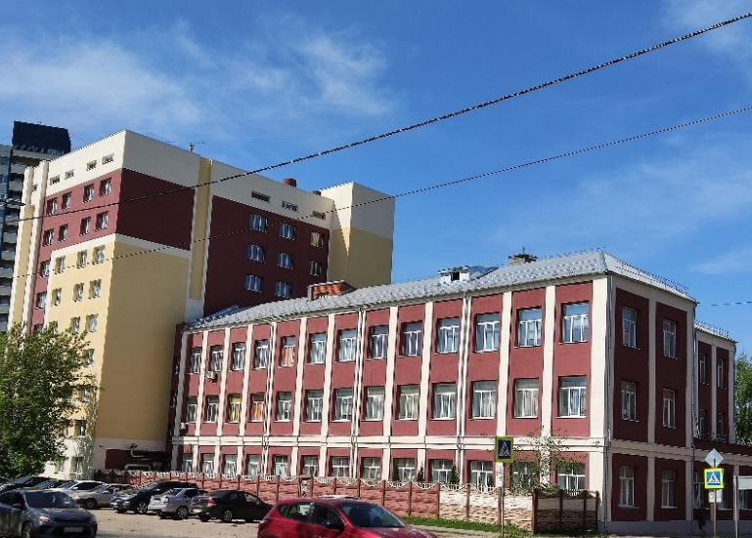
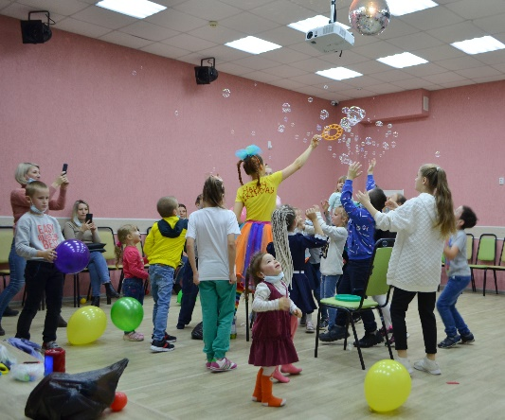
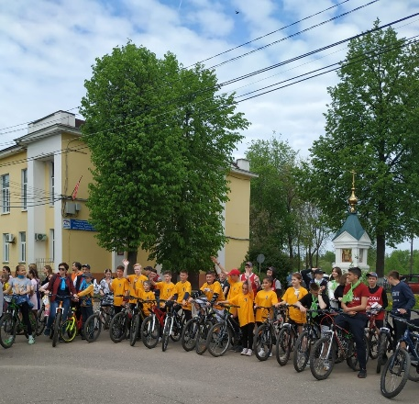
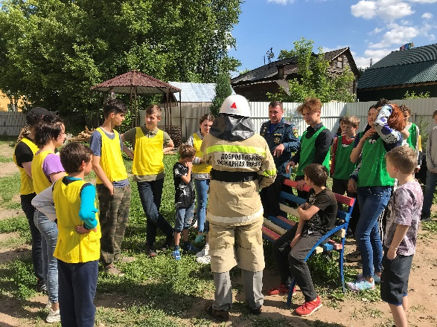
ОБУСО «ЦЕНТР СОЦИАЛЬНОЙ ПОМОЩИ СЕМЬЕ И ДЕТЯМ
«НА МОСКОВСКОЙ»»
с 01.07.2023 Центр «На Московской» является
участником пилотного проекта
по созданию семейных многофункциональных центров

Slide 3
КОМПЛЕКСНЫЙ ПЛАН РЕАЛИЗАЦИИ МЕРОПРИЯТИЙ
ПО СОЗДАНИЮ СЕМЕЙНЫХ МНОГОФУНКЦИОНАЛЬНЫХ ЦЕНТРОВ
Задача 4. Создание новых специализированных социальных сервисов для семей, в том числе используемые при организации социального сопровождения семей
Создание и внедрение новых специализированных социальных сервисов и технологий, оказывающих помощь семьям с детьми | Август 2023 г.-апрель 2024 г. | Внедрены в работу СМФЦ новые специализированные сервисы и технологии по оказанию помощи семьям с детьми, в том числе по социальному сопровождению
Создание чат-бота по вопросам оказания социальных услуг семьям и семьям с детьми Ивановской области | Август 2023 г.-апрель 2024 г. | Внедрен в работу СМФЦ чат-бота

Slide 4


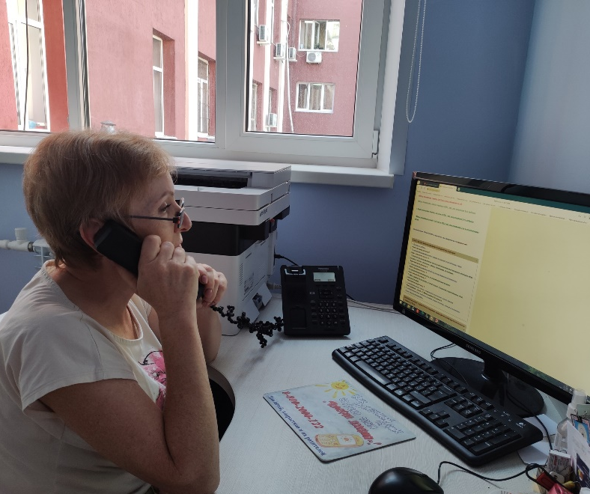
Социальная служба «Семейная диспетчерская»
Звонки поступают с 23.08.2021г.
По состоянию на 13.09.2023 поступило - 422 обращения, из них:
Наиболее частые обращения:
получение психолого-педагогической помощи в воспитании детей
получению льгот семьям, имеющих детей
получение государственной социальной помощи

Slide 5

Социальная служба «Семейная диспетчерская»
Возникшие в ходе работы проблемы:
номер недоступен во время ремонтных работ на линии
длительное ожидание решения вопроса в случае необходимости межведомственного взаимодействия
отказ от обратной связи и предъявления персональных данных
8 (4932) 93-91-22

Slide 6

Создание чат-бота по вопросам оказания социальных услуг
семьям и семьям с детьми Ивановской области
ПРЕИМУЩЕСТВА
ЭТАПЫ СОЗДАНИЯ
онлайн-сервис – хорошее решение возникших проблем в службе «Семейная диспетчерская»
разработка алгоритма
работы чат-бота
формат «Единого окна»
cоздание чат-бота
на сайте учреждения
бесшовный маршрут
круглосуточная связь и
поддержка 24/7
апробирование
простота взаимодействия/
самообслуживание
возможность перехода
гражданина в чат госорганов и организаций
сбор данных, систематизация и
отслеживание потребностей
населения
оптимизация рабочего процесса

Slide 7
Создание чат-бота по вопросам оказания социальных услуг
семьям и семьям с детьми Ивановской области
ВОЗМОЖНОСТИ
Автоматизированная система по принципу «вопрос-ответ»
Телефонный справочник
Актуальные мероприятия в СМФЦ
Информационно-методические материалы
Получение онлайн-консультации специалиста
Информация о СМФЦ
Массовые рассылки

